Slide 1
組員:
9835020 劉家利
9835026 劉易昀
9835032 張盛鈞
9835044 鄒宗翰
9835056 吳浩瑋

Slide 2
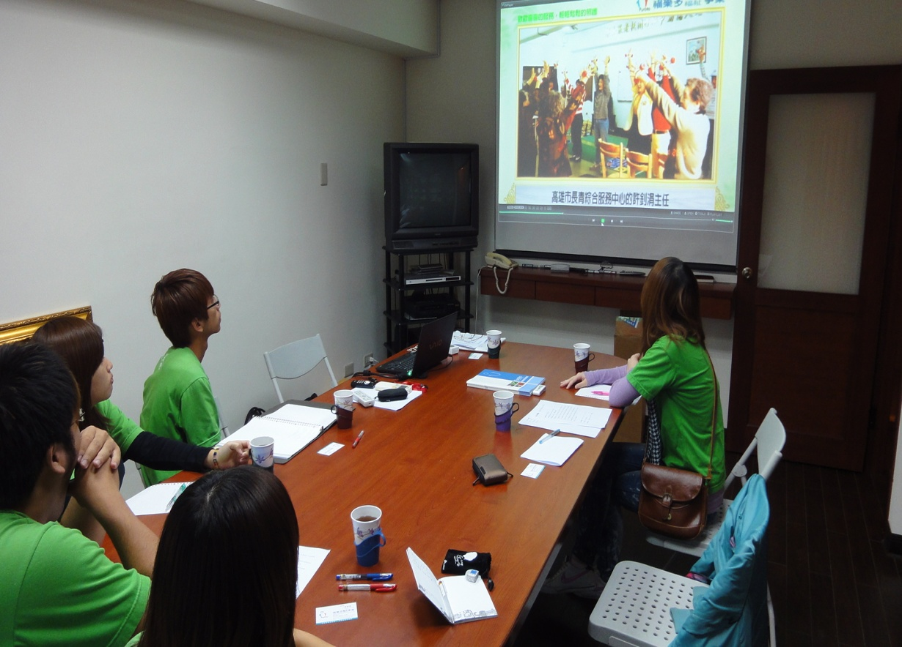
目錄
前言
談談福樂多
學校教育理念
相關長照機構
日托、日照、
協會、基金會
居家生活
問題與回答
建議
心得分享

Slide 3
前言

Slide 4
你知道福樂多有做什麼嗎？

Slide 6
談談福樂多

Slide 7
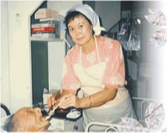
緣起
感謝一位平凡而偉大的女士－
陳治女士（朱媽媽）

Slide 8
理念

Slide 9
沿革
過去
「這個蔡總頭殼壞了，放著大好的待遇不要！」
埋頭一步步推展教育研修課程，持續投入人力及成本。
現在
福樂多也逐漸展現十多年來所累積的價值，在機構、社區、學校，我們努力的紮根，誠如一位老師說的：「你們在做的，不是事業，是志業!」。
未來
將更努力在長期所發展的教育研修上。
創造出更體貼、更溫馨、更有愛的社會。
有一個可以互相交流、學習的平台，促進國內外產官學攜手合作。

Slide 10
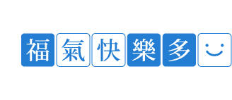
定位
是大膽決定應該先求自助、再求他助。
捨棄設立非營利組織，培養專業人才，提供非營利單位最需要的軟體支援。
自許為營利事業中的福祉事業，希望在營利與非營利的天秤中，找到一個讓自己生存，同時也為福祉盡一份心力的平衡點。

Slide 11
大事件
年份 | 事情
1994 | ★福樂多醫療福祉事業成立
2000 | ★安排日本宮本啟子音樂療法研究所人員來台，參與埔里地區921地震賑災活動 ★福樂多派員赴日學習音樂療法課程 ★辦理第一期音樂療法四天指導人員訓練課程及北中南巡迴實務帶動
2004 | ★「活力音樂」本土教育研修課程正式啟動
2006 | ★引進日本概念，經高雄市政府委託辦理「居家入浴福祉研修課程」

Slide 12
年分 | 事件
2008 | ★受邀出席「日本Care Management學會第七回研究大會in熊本」及「上海2008老齡事業發展國際研討會」分享「臺灣高齡福祉照顧服務產業的現況與發展趨勢」 ★協辦「九十七年度第四屆全國銀髮族高爾賓果投擲及槌球大賽」 ★協辦「到宅訪問入浴」教育研修課程，邀請日本入浴車及入浴專業服務公司來台授課
2009 | ★辦理台灣第二屆加賀谷∙宮本式音樂照顧全國大會 ★協辦「九十八年度第五屆全國銀髮族高爾賓果投擲及槌球大賽」

Slide 13
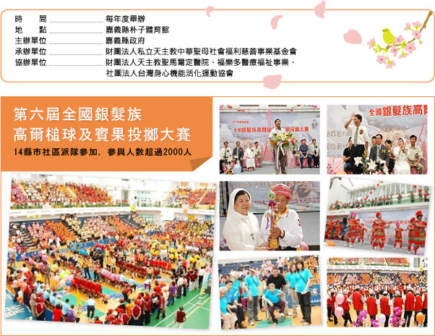

Slide 14
福樂多的學校教育

Slide 15
目的
秉著落實「教學」、「實務」、「研究」三者合一之教育理念，積極發展學校長期照顧與健康促進等多元化教學特色，提高學校學生學習興趣、提升教師教學品質、增加學校競爭力。

Slide 16
規劃內容
提供情境教室設計及規劃、多元化課程、研究專題提供與交流、産學合作、學生實習與參訪、策略聯盟等服務，協助學校發展高齡者及全人福祉相關教學特色。

Slide 17
實務課程研修
深信「人才培育」為長期照顧之百年大計，福樂多十幾年來持續與日本學術單位及福祉事業交流合作，陸續引進並開發多套實務照顧課程。
內容包括：
實務專題演講及研討會
身心機能活化運動
加賀谷‧宮本式音樂照顧
高齡者模擬體驗
中風者半身麻痺模擬體驗
沐浴服務曁人才培養

Slide 18
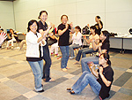
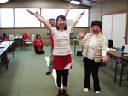
加賀谷‧宮本式音樂照顧
日本擁有七十多年歷史，自1999年始在台深耕。因為深信利用音樂的聆聽，可以讓收聽者產生快樂、安定的心情，藉由音樂的領導，配合身體動作的帶動，更是可以獲得身體活化、心情愉悅的效果。

Slide 19
實施方法
即席的樂曲組合
利用身體來表達，達到身心一體
團體帶動
尊重自我選擇、決定、行動
尊重人性尊嚴
應用音樂的特性
獨特的內容

Slide 21
發展過程
年分 | 事件
1999年 | 921地震造成很大的傷害。福樂多開始了數場的單場巡迴活動。
2000年 | 將整個推展福祉的教育理念及計畫與宮本啟子老師報告過後，取得日本同意後，正式邀請老師來台授課。
2010年 | 台灣各地辦理超過26期初級課程、近百場的音樂照顧體驗帶動、以及辦理4期中級進階課程、2屆全國大會。
2010年7月4日 | 「台灣加賀谷 宮本式音樂照顧協會成立大會」正式成立。

Slide 22
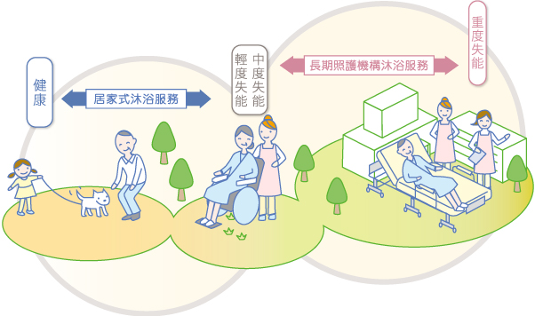
沐浴服務曁人才培養
大多數人來說—「沐浴」，是每天必需做的享受事。但隨著人年紀漸老，或是身體活動有障礙，甚至是臥床的狀況下，沐浴這件事往往變得吃力與遙不可及。

Slide 24
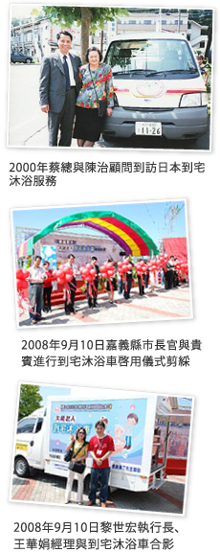
發展過程
2000年，陳治顧問帶著蔡總
經理到訪日本的專業洗澡公
司
在2006年12月第一次邀
請日本講師來台傳授臥床
沐浴的技巧。
並在2008年3月台灣有了第
一台『到宅沐浴車』的誕生

Slide 25
情境教室設計規劃
透過情境模擬空間的規劃，學生在學校中就可以得到實務操作經驗，讓學生在吸收課本知識的同時，更進一步了解照顧相關之空間、輔具、設施等實際設備及其操作方式

Slide 26
高齡者全人照護示範教學教室

Slide 27
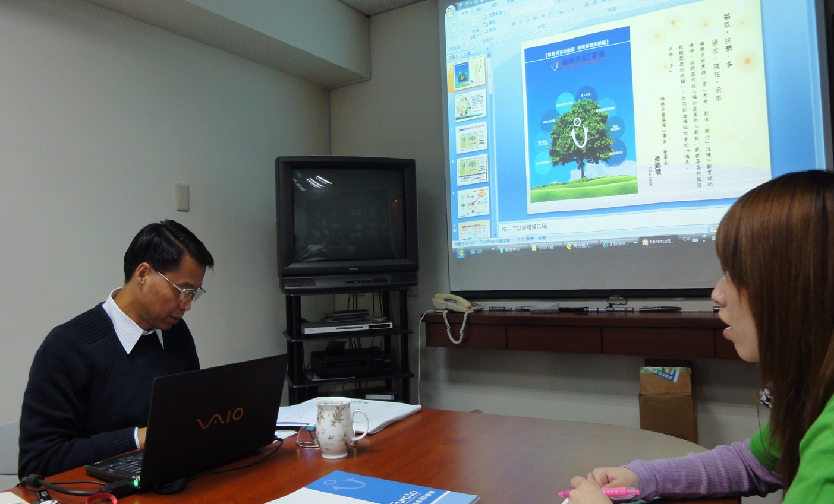
參訪及實習生相關
依造時間規劃，可分為
參訪
短期見學
實習

Slide 29
醫療相關長照機構

Slide 31
日托、日照、協會、基金會

Slide 32
執行、品質的保證
藉由多年成功實務經驗與堅強專業團隊，提供全面性的服務，包含功能性定位、空間規劃、計畫統整、社區經營、企劃行銷，以及人力培養等與永續經營息息相關的課題，以系統化方式，減少浪費無謂的時間及人力成本，提高經濟效益與服務品質。

Slide 33
社區服務規劃

Slide 34
機構實務案例
濟興長青園興建案：以多層級、連續性照顧模式來呈現。包含group home型失智照護規劃(用生活方式來結合不同社會階層的失能、失智老人。)、一樓大廳社區融合設計(讓老人不覺得被限制而是自在的像在家中生活。) 行政院衛生署屏東醫院失智照護中心規劃，經行政院衛生署工程施工查核小組查核結果公布為甲等。

Slide 35
居家生活

Slide 36
居家生活？
居家環境不良是引起老人跌倒的主因，而跌倒轉成臥床個案亦不在少數！如何建立一個安全的居家環境成為社區的初級預防。
福樂多從實務面做起，參與民眾居家改善無障礙改造工程、建立優質居家環境，再從教學面切入無障礙示範展示空間設置，並結合使用者，教導長者及學子如何正確使用及購買生活輔具。

Slide 37
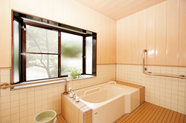
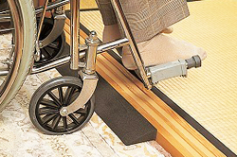
無障礙示範展示空間設置
無障礙入浴環境
(1)浴室內無高低差
(2)可調式衛浴組(3)設置無障礙扶手
無障礙臥室
(1)房內無高低差(2)推拉門(3)設置無障礙扶手
(4)增加止滑施工(5)電動升降床(6)離床偵測器

Slide 39
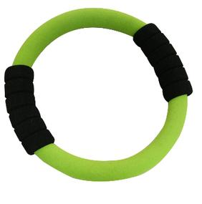
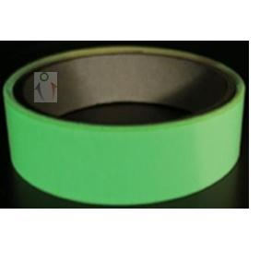
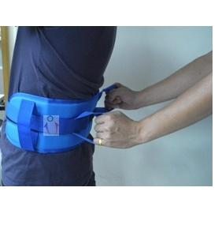
輔具販賣
福樂多的專業及經驗，希望能夠提供適切的生活輔具及居家環境。
福樂多的輔具分類
（1）自立排泄及照顧相關
（2）自立排泄及照顧相關
（3）臥床相關
（4）自立移動及相關照顧
（5）自立餐食及照顧相關
（6）便利生活用具

Slide 40
額外補充
希望未來可以推出全齡生活用品專賣店，像7-11一樣設立在各處讓大家都可以隨時購買。

Slide 41
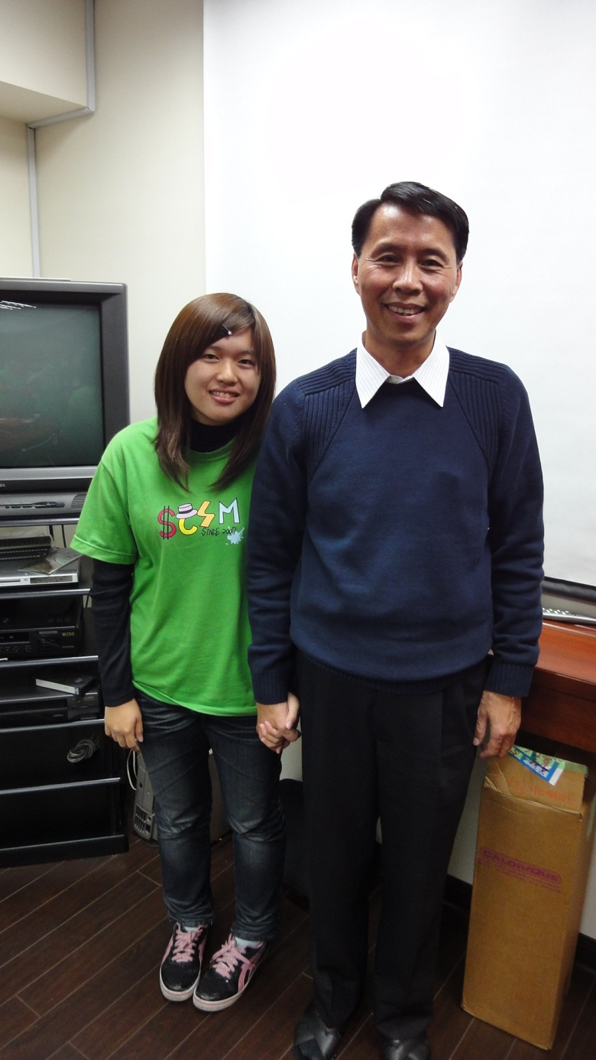
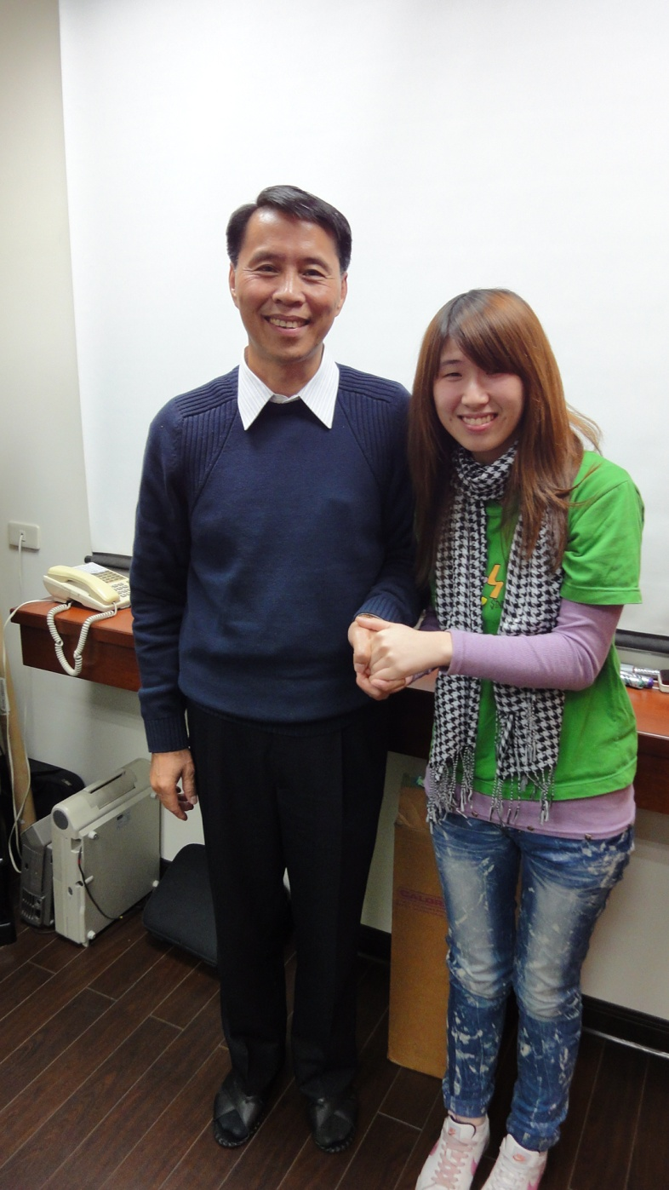
問題＆回答

Slide 42
輔具類
Ｑ：發現 貴公司的輔具商品大多都無先標示價格，而如果要知道產品價格需要填詢價需求單系統，這是基於什麼樣的考量呢？
Ａ：過去，各個購買機構的價錢要求都不一樣，最後每個人購買的金額不一定一樣，所以把金額標示出來怕會有爭議。
未來，回到普通消費者，金額就會公開化，標示明確的價格。

Slide 43
輔具類
Ｑ：請問 貴公司的輔具的行銷方式為何？因為資訊來源大多來自網路，想問 貴公司是否有利用一些廣告或其他宣傳方式來推銷輔具與相關商品？
Ａ：大多數以總經理的全國演講，次為業務人員的行銷，後為網站的介紹行銷！
也有印製許多廣告的文宣和目錄，而2011年1月1日也將開設新的網站來宣傳，但目前電視廣告跟報紙還沒有推廣，是因為覺得時機為到

Slide 44
輔具類
Ｑ：試問 貴公司在販賣出產品後，會針對購買輔具的顧客做過顧客使用的滿意調查嗎？另外， 貴公司的產品是否有給予保固或購後有七天鑑賞期？
Ａ：早期只針對大的專案(ex、政府機構、學校團體、民間機構)做顧客滿意調查，知道問題後並去改善，也會做所有的售後服務，讓購買的客人可以永續下去。而現在針對一般民眾也會給予七天鑑賞期，並且設立優良的客服中心。

Slide 45
輔具類
Ｑ：貴公司的網頁提到有開設輔具的設計及規劃的課程，試問 貴公司是如何安排這樣的課程呢？
Ａ： 全齡生活用品專店是輔具市場的新概念，而福樂多安排的課程是讓學員使用此輔具，讓學員們可以從中去了解輔具的應用與意義。

Slide 46
輔具類
Ｑ：試問大多數跟 貴公司購買輔具的是哪種單位呢（如，家庭、社區關懷據點、老人機構、社區、學校等）？
Ａ：早期以公家機構為原則，私人企業較少，現在則以私人企業為主。

Slide 47
輔具類
Ｑ： 試問 貴公司的輔具有提供租賃服務嗎？
Ａ：17年前剛起步的時候有嘗試提供輔具租賃服務，但因社會環境不成熟而停掉，但未來有機會還是會再提供這項服務。

Slide 48
輔具類
Ｑ：試問 貴公司有專門負責設計與製造輔具的部門嗎？
Ａ：沒有，福樂多不可能每樣都要自己來。而福樂多大多負責輔具的通路，而且也有專業的know how去開發。

Slide 49
輔具類比較
名稱 | 福樂多醫療福祉事業 | 樂齡網
建立年份 | 民國83年 | 民國96年
公司目標 | 歡歡喜喜的服務， 輕輕鬆鬆的照顧 | 成為樂齡族群建構健康〈身〉、喜樂〈心〉、平安〈靈〉 生活的補給站
分布地點 | 高雄市左營區 | 台北、台中、嘉義、高雄
產品分類 | 共有9項分類 （生活輔具－食衣住行衛浴相關、聽覺溝通系列、移位住行系列、按摩紓壓系列、育樂運動） | 共有12項分類 （行動館、閱聽館、居家館、衣鞋館、休閒館、服務館、照護館、食品館、書籍館、新品區、禮品館、特價館）

Slide 50
輔具類比較
名稱 | 福樂多醫療福祉事業 | 樂齡網
產品數量 | 販賣數量少，只有31件 | 販賣數量多，共有471件
特色 | 擁有7天退換貨保證期以及良好的客服中心。產品特色介紹仔細，新上市的商品會另外分類介紹，讓消費者擁有最新資訊。 | 擁有七天鑑賞期。產品清晰的分類，方便使用者能以最少的時間找到所需的資訊，不會因為過多的商品而引發選購的困難。

Slide 51
輔具類小結
樂齡網整齊規劃。
福樂多重新規劃，但仍需再努力。

Slide 52
住宅部分
Ｑ：台灣效仿日本的老人住宅，最困難的發展是甚麼? 台灣老年人所需的住宅是甚麼？
Ａ：政府信用與信賴的不足。
台灣高齡化程度尚未達到發展老人住宅的標準。
老人住宅的時機點未到，2017年起步，社區老人住宅。
個人化住宅(生活化)，非團體管制(機構)。

Slide 53
住宅部分
Ｑ：看到 貴公司網站所提到〝支持型住宅〞的服務，我們對於這套住宅模式感到陌生及好奇，希望 貴公司可以為我們多做說明？
Ａ：支持型住宅等於照護型住宅，具體提供並實踐三餐飲食的協助、入浴協助等維持生命機能的生命照護，能讓入居者渡過人類內心觸動感知的每一天之文化照護等。

Slide 54
住宅部分
Ｑ：老人住宅裡服務人員由誰來擔任？針對服務人員提供的培訓方法與內容為何？
Ａ：非正式的人力(非護理社工師，例如實習生，志工)，
開放式教育，開放式人才培育

Slide 55
住宅部分
Ｑ：試問 貴公司老人住宅的居住單元與居室服務空間如何規劃？（Ex：居住單元組合方式、基本族群規劃原則、生活族群配置）
Ａ：岡山榮家-用生活方式來結合不同社會階層的失能、失智老人。
老人住宅的主體是傾向入住者。機構則是經營者為主體，以方便他們管理為主，但這樣反而忽略長者的心情。

Slide 56
住宅部分
Ｑ：試問 貴公司老人住宅服務裡涵蓋哪些內容？（Ex：餐食、休閒等）
Ａ：老人→全人需求，身心靈
老人住宅與中心的聯繫取得，生活重心連線，緊急事故直接通報中心護。

Slide 57
住宅部分
Ｑ：試問 貴公司的老人住宅的外部空間如何規劃？(Ex：戶外休憩空間、室外引導通路、人行道安全措施)
Ａ：（不便透露）

Slide 58
住宅部分
補充：老人住宅的地點常會被附近原有的居民反對抗議，而蔡總經理的解決方案是，親自向原有的居民解釋，並不透過任何的政府或機構宣導，則是因為怕達不到原意。然而，更強調老人並非等於殘弱中風，而是開始倡導健康老人的觀念。

Slide 59
音樂療法部分
Ｑ：音樂療法的帶動人員須接受何種的專業培訓才能成為帶動者？
Ａ：福樂多會開課讓大家報名音樂治療師的初級課程，課程為4天費用為7600元。

Slide 60
音樂療法部分
Ｑ：若長者所喜愛的音樂是屬於他們耳熟能詳的年代老歌，您們是如何了解他們的需求與喜愛的類別，並為他們準備喜愛的歌曲？
Ａ：音樂不分國籍、類型，但有專門為失智老人設定特定的音樂。

Slide 61
音樂療法部分
Ｑ：我們所得知的音樂療法資料，美國的療法較偏重於科學性和醫療性，而日本則偏重心靈治療，試問 貴機構在考慮引進音樂療法時，是基於什麼原因而選擇日本的醫療方式？
Ａ：音樂治療師不只是把動作傳達給老人，而是要把操作技巧當作工具運用，放入情感是最主要因素之一。

Slide 62
音樂療法部分
Ｑ：接受 貴公司音樂療法的服務對象很廣，那在上課時有因為這樣產生什麼困難嗎？（像是長者和兒童一起上課等）
Ａ：設定的動作都是有一套原理在（SOP），所以並不是治療師自己隨便亂帶動作而是有特定的動作。

Slide 63
音樂療法比較
名稱 | 福樂多醫療福祉事業 | 大衛活力音樂
音樂療法 建立年份 | 西元1999年 | 無明確時間點，但比福樂多晚
目標 | 可以從音樂中，重新發現生命的意義與生活的目標，進而產生自發性的行動。 | 幫助長者越活越有勁，創造更多開心老人，是活力大衛努力的目標與意義。
分布地點 | 高雄市左營區 | 台北市士林區
培訓目的 | 福樂多積極籌劃希望引進此套指導人員訓練課程，希望能讓這套活動在台灣成為普遍的活動，讓更多人能受益。 | 活力大衛以業界十年專業經驗，提供一系列最佳職場升等計畫，打造與眾不同的競爭力，迎向年年極素高度成長的銀髮商機。

Slide 64
音樂療法比較
名稱 | 福樂多醫療福祉事業 | 大衛活力音樂
學費 | 初級課程4天：7600元(不包含報名費與課程費) | 初級課程4天：12800元(不包含報名費與課程費)
引進國家 | 日本 | 美國
引進的技術 | 利用音樂的特性來帶給被實施者身心上的刺激，進而增強對人的關係及情緒的安定。重要的是能促進運動的感覺和智能方面的改善，使被實施者的身心和生活上有更好的改變。 | 運用特別選出的音樂或節奏做輔助，目的在於重建、維持、促進老人之社會及情緒功能、心智歷程和生理健康的正常發展。

Slide 65
音樂療法小結
大衛活力音樂所強調的是證照的培訓及實習
福樂多所強調的是希望能藉由音樂療法讓被實施者的身心處於穩定愉快的狀態。

Slide 66
建議

Slide 67
福樂多真的應有盡有，但或許要考慮某些部分可以先暫緩或是停止開發，未來市場越來越多，大家的要求也會越來越精細，如果福樂多可以更抓住大家的需求，相信企業會越來越好。
也期待未來可以在電視上看到更多福樂多的新聞或廣告。

Slide 68
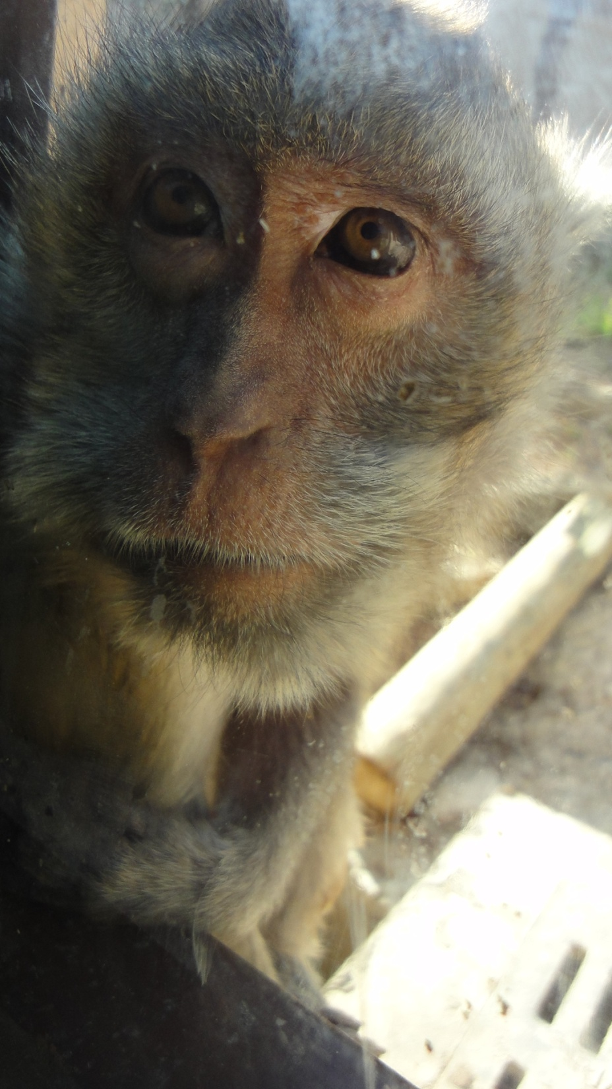
心得分享

Slide 69
震撼彈

Slide 70
原先認知的老人服務事業的概念
對於此科系有高度的遠景期望 | 對於科系的就業與未來不確定性 | 我們的誤解
長者真的需要更多人的關懷與照顧 | 老服系的定位也還不是很清楚 | 老服系就是出來照顧老人
銀髮市場會很蓬勃 | 一直不知道老服系畢業以後真正要如何進入職場工作 | 自己的勞力去服務老人
未來高齡化社會讀這個科系有許多前途 | 不知道該如何替自己的未來開出一條路來
未來的趨勢 | 盲目的以為未來要做的是一些基本工作
少子化以及高齡化的時代， | 侷限在這些小地方裡面
薪水 | 其實連自己都不敢很確定
 | 是不是自己真的想要的？

Slide 71
後來認知的老人服務事業的概念
對於未來應該具備的條件 | 對於科系就業與未來的錯誤認知 | 對於科系應以學習管理為主軸
基本老人事業的知識，都應該去學習了解 | 如果要選擇照顧服務員也會去選擇一個護士或社工 | 所學的知識較偏向於管理方面的知識
基本的課程學好，才能夠讓自己更充實 | 畢業後去擔任照顧服務員，那當初根本沒有必要就讀大學四年 | 與護士和社工相比，較強的就是管理能力
更了解長者的需要 | 大學生的我們，從事照顧服務員等照護方面都太浪費了、大材小用 | 所學的基礎科目跟管理科目做結合
老人服務事業管理屬於小規模但多機能 | 只能藉由勞力當照顧服務員 | 把所學老人科目作為基礎，並以「管理」為重心
 | 不應該把「老人服務事業管理」著重在於「服務」 | 老人學為基石，以管理學為主軸
 | 從未有人可以真正的讓我們清楚了解這個科系的走向 | 科系的重點是在教導管理

Slide 72
未來的我們要
企業所需要的人才是屬於 | 銀髮產業在未來的發展空間 | 總經理的對於現在大學生的勉勵
成為一個能夠統整、管理的經理人 | 更多預防的上面。 | 機會是要靠自己去把握跟開發
增加基礎所學更有資本去當一個能夠統整管理的經理人 | 銀髮產業未來還有好多改革跟改變可以去做 | 學到學校所不會教的事情
 | 將目標更年輕化，畢竟很多東西都是年輕、上班族群買給自己的長輩來用，而不是長者自己去消費的。 | 成功的道路 只有真正成功的人才有辦法把成功的方法告訴我

Slide 73
Ｂｙｅｂｙｅ，謝謝聆聽

